Slide 1
SORU 3 RASYONEL YÖNTEM
Prof. Dr. Şükran Şahin

Slide 2
Q= En yüksek yüzey akış debisi (m3/s) C= Yüzey akış katsayısı I= Tekerrür aralığı ve konsantrasyon zamanına eşit bir yağış süresi için yağış şiddeti (mm/h) A= Drenaj alanı (ha)

Slide 3
Yağış Konsantrasyon Süresi
eşitliğinde;
C: Ortalama yüzey akış katsayısı
L: Drenajı sağlanacak alanda(havzada), en uzak yerden boşaltma noktasına kadar olan uzaklık
S: Drenajı sağlanacak alanın (havzanın) ortalama eğimi

Slide 4
Yağış süresi (t): Bir yağışın başlama anı ile sona erişi arasında geçen süredir.
Yağış şiddeti (i): Birim zamanda düşen yağış yüksekliğine "yağış şiddeti" denir. Birimi [mm/saat], [cm/saat].
Hiyetograf: Yağış şiddetinin zamanla değişimini gösteren grafiğe "hiyetograf" denir. Yağış şiddeti (i) ordinatta, zaman (t) apsiste gösterilir.
Yağış frekansı: Belirli bir şiddetteki bir yağışın belli bir zaman süresi içinde (1 yıl, 10 yıl, 50 yıl vb.) oluşma sayısına "yağış frekansı" adı verilir.

Slide 5
YAĞIŞ ŞİDDETİ VE TEKERRÜR-FREKANS
Yağış şiddeti sağanağın süresi ile ters orantılıdır. Δt küçüldükçe yağış şiddeti artar.
Şiddeti 7.5 mm/saat değerini aşan yağışlar genellikle şiddetli yağışlardır.
Diğer yandan, yağış şiddeti tekerrür süresinin (frekansın) artması ile artmaktadır.

Slide 6
Soru
Ortalama yüzey akış katsayısı (C) = 0,42 Uzunluk değeri (L) = 40,85 m. Eğim (S) = % 16 (0,16)dir
Yağış konsantrasyon süresi ve 10 yıllık tekerrüre göre yağış şiddetini bulunuz.

Slide 7
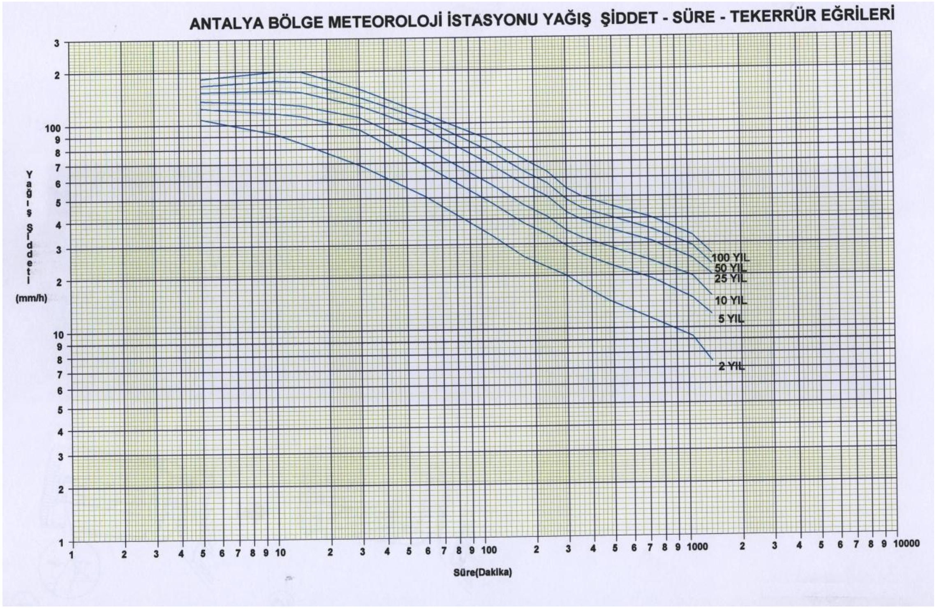

Slide 8
Çözüm
Örnek: Konsantrasyon zaman formülü olan
Tc = 1,12 × (1,1-C) × (0,3048 × L)^{0,5} × S^{-0,33} eşitliğinde; Ortalama yüzey akış katsayısı (C) = 0,42 Uzunluk değeri (L) = 40,85 m. Eğim (S) = % 16 (0,16)dir
Değerler yerlerine konulduğu zaman 4,91 dakikalık konsantrasyon zamanı((Tc) değerine ulaşılmaktadır. Önceki sayfada verilen grafiğe ve 10 yıllık yağış tekerrürüne göre yağış şiddeki (I)148’dir.

Slide 9
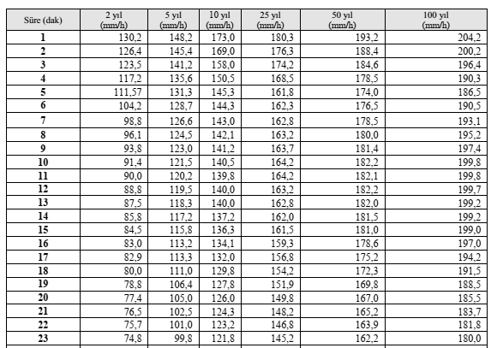

Slide 11
https://slideplayer.biz.tr/slide/17537240/

Slide 13
Soru
Ankara’da alan büyüklüğü A=0,02 km² olan bir bölgenin yağmur suyu şebeke hesaplamalarında dönüş aralığı (tekerrürü, frekansı) T=5 yıl olan yağış esas alınacaktır. Bölge için yağmur suyu toplanma süresi (geçiş süresi, konsantrasyon zamanı) tc=20 dakika olarak belirlenmiştir. Bölgede kentsel yerleşim karakteri bitişik düzende olup yüzey pürüzlülük katsayısı (akış katsayısı) C=0,7 olarak alınacaktır. Aşağıdaki yağışiddeti-süre-tekerrür eğrileri grafiğini kullanarak bölgenin yağmur suyu kanalı hesap debisini (pik debi) Rasyonel Yöntemile hesaplayınız.

Slide 14
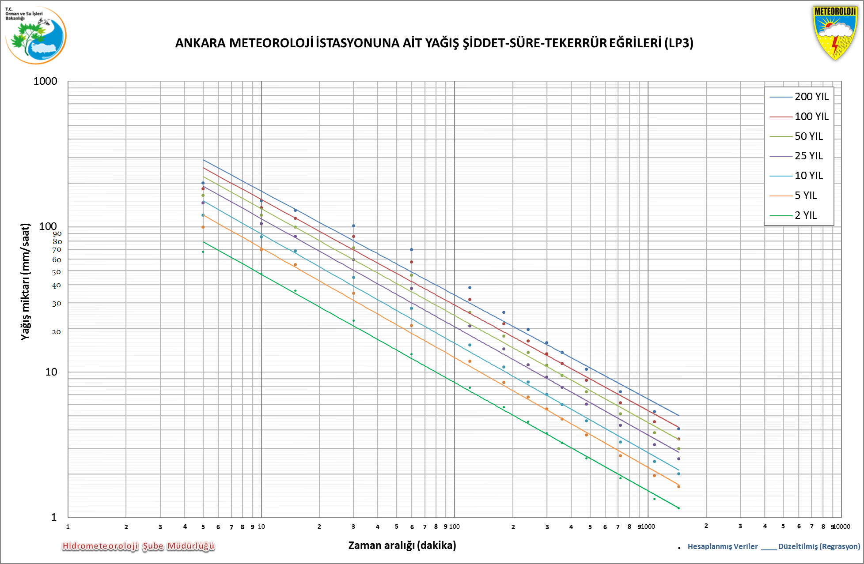

Slide 15
DENKLEM VE BİRİM HATIRLATMALARI:
Rasyonel method küçük havzalar için uygundur
Q= 0,00277×C×I×A
Q: En fazla yüzey akış miktarı (m³/sn)
C: Yüzey akışı katsayısı
I: Yağış insensitesi (yağış sıklığı ve konsantrasyon zamanına
eşit bir yağış süresi için) (mm/saat)
A: Drenajı sağlanacak alan büyüklüğü (ha)
1 km²= 100 ha

Slide 16
CEVAP
Bölgenin yağış-şiddet-tekerrür eğrileri grafiğine göre t_{c} ve T için yağış şiddeti yaklaşım I=95 mm/saat okunur. Buna göre bölgenin yağmur suyu kanalı hesap debisi:
Q= 0,277 x 0,7 x 95 x 0,02 = 0,37 m³/sn olarak elde edilir.
DENKLEM VE BİRİM HATIRLATMALARI:
Rasyonel method küçük havzalar için uygundur
Q= 0,00277×C×I×A
Q: En fazla yüzey akış miktarı (m³/sn)
C: Yüzey akışı katsayısı
I: Yağış insensitesi (yağış sıklığı ve konsantrasyon zamanına
eşit bir yağış süresi için) (mm/saat)
A: Drenajı sağlanacak alan büyüklüğü (ha)
1 km²= 100 ha

Slide 17
Birim ve Denklem Hatırlatıcı Açıklama
Rasyonel method küçük havzalar için uygundur
Q= 0,00277×C×I×A
Q: En fazla yüzey akış miktarı (m³/s)
C: Yüzey akışı katsayısı
I: Yağış insensitesi (yağış sıklığı ve konsantrasyon zamanına
eşit bir yağış süresi için) (mm/saat)
A: Drenajı sağlanacak alan büyüklüğü (ha)
Bir havzada birden fazla yüzey kaplama söz konusu olduğunda ortalama
C katsayısı aşağıdaki fomüle göre hesaplanır.

Slide 18
SORU
Soru A: Ortalama pürüzlülük katsayısı (C) 0,4 olan, 3 ha büyüklüğünde bir alt havzaya 75 mm/sn şiddetinde yağmur yağdığında yüzey akışı ne olur .
Soru B: Aynı havzanın 1,5 hektarı kent (C: 0,8) ve 1,5 hektarı da orman (C:0,2) olduğunda yüzey akışı nedir?
Soru C: Aynı havzanın tamamı kent olduğunda Q değeri nedir? Taşkın riskini tartışınız.

